Slide 1
Регистриране на
високоскоростен
температурен
процес
ФЕТТ, BTL Industries
Илиян Антов
2024

Slide 2
Задача

Slide 3
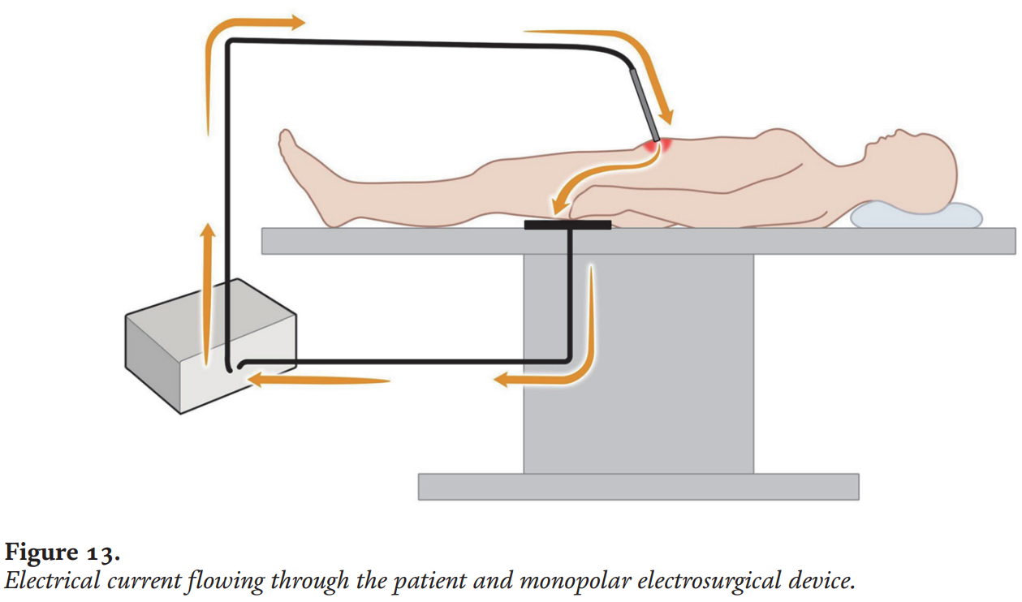
Радиочестотна медицинска терапия

Slide 4
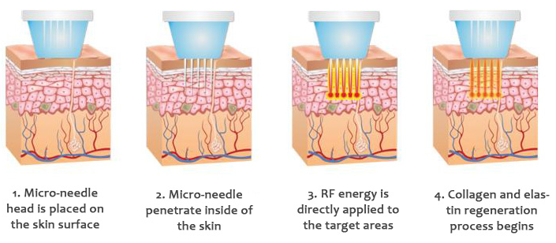
Радиочестотен микронидлинг

Slide 5
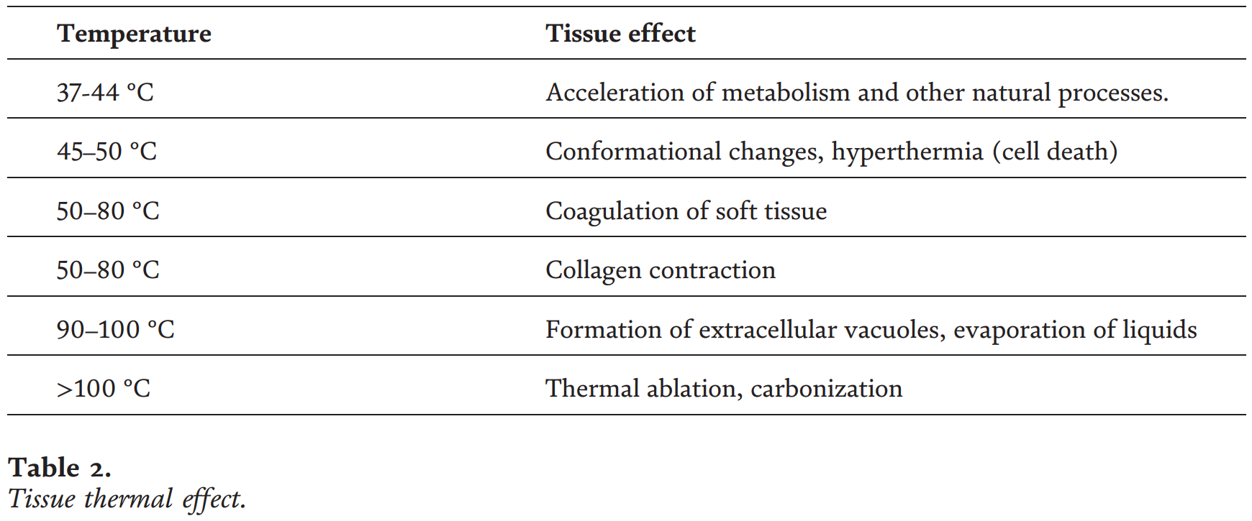
Ефект на температурата върху тъканта

Slide 6
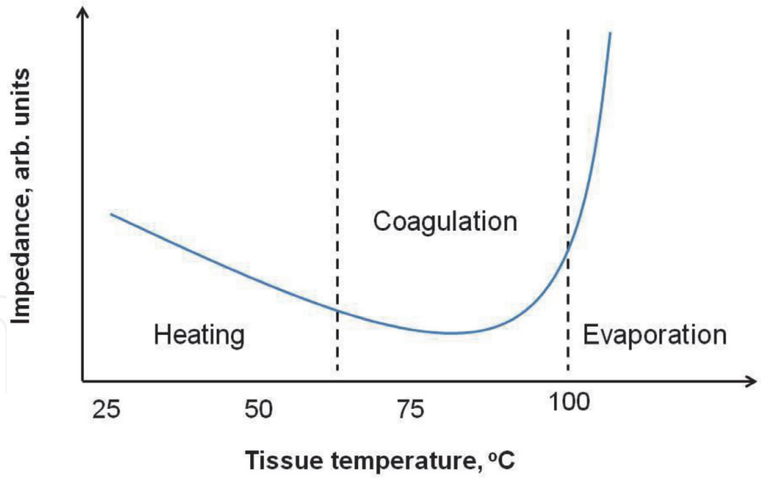
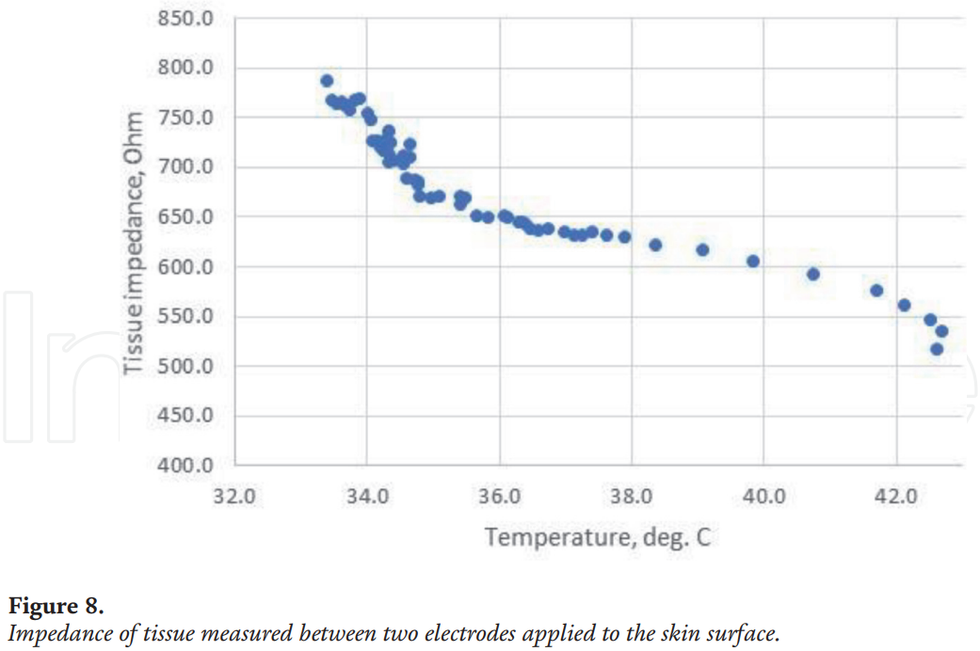
Текущ метод за контрол на процеса

Slide 7
2. Избор на решение

Slide 8
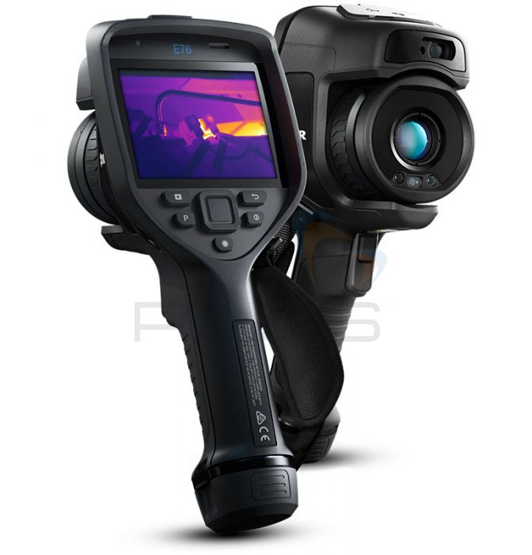
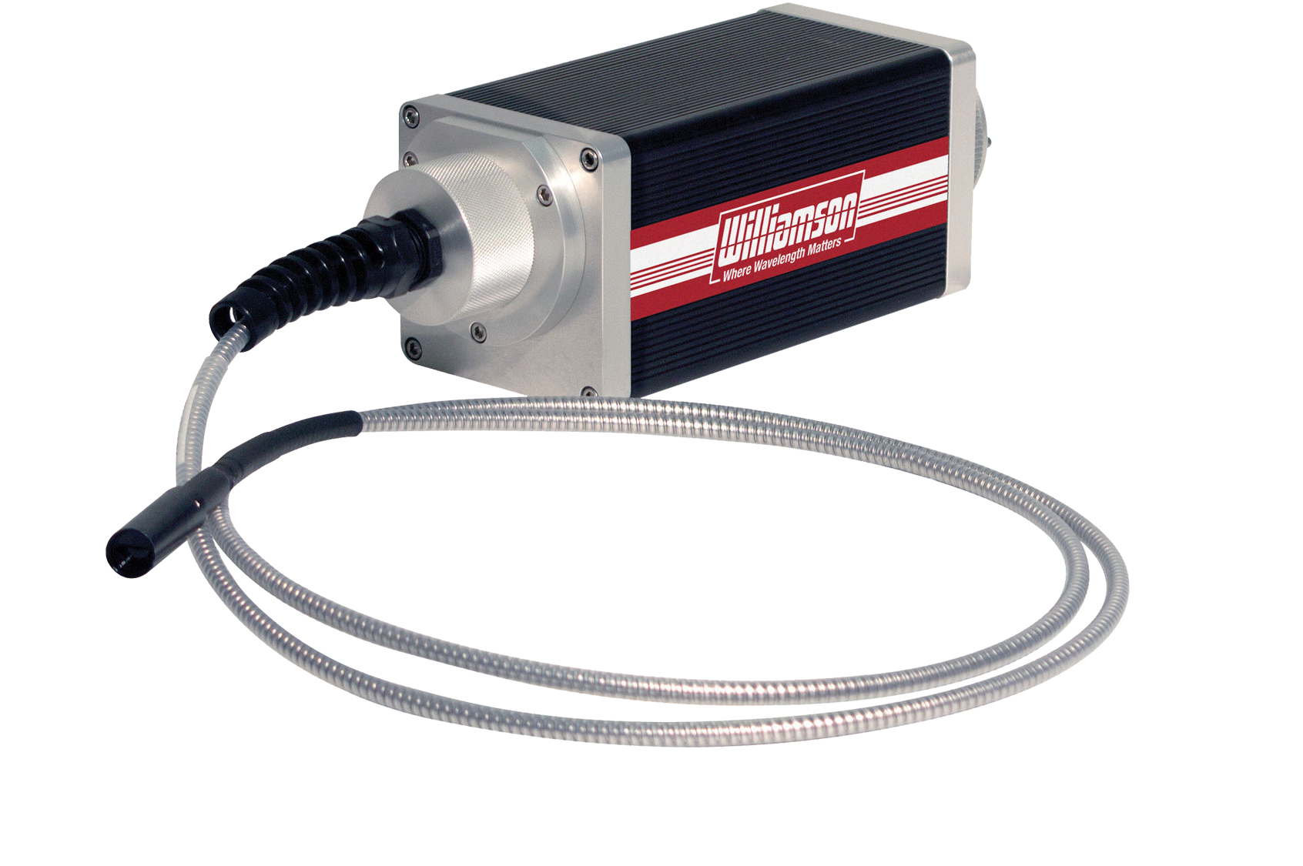
Безконтактни температурни сензори

Slide 9
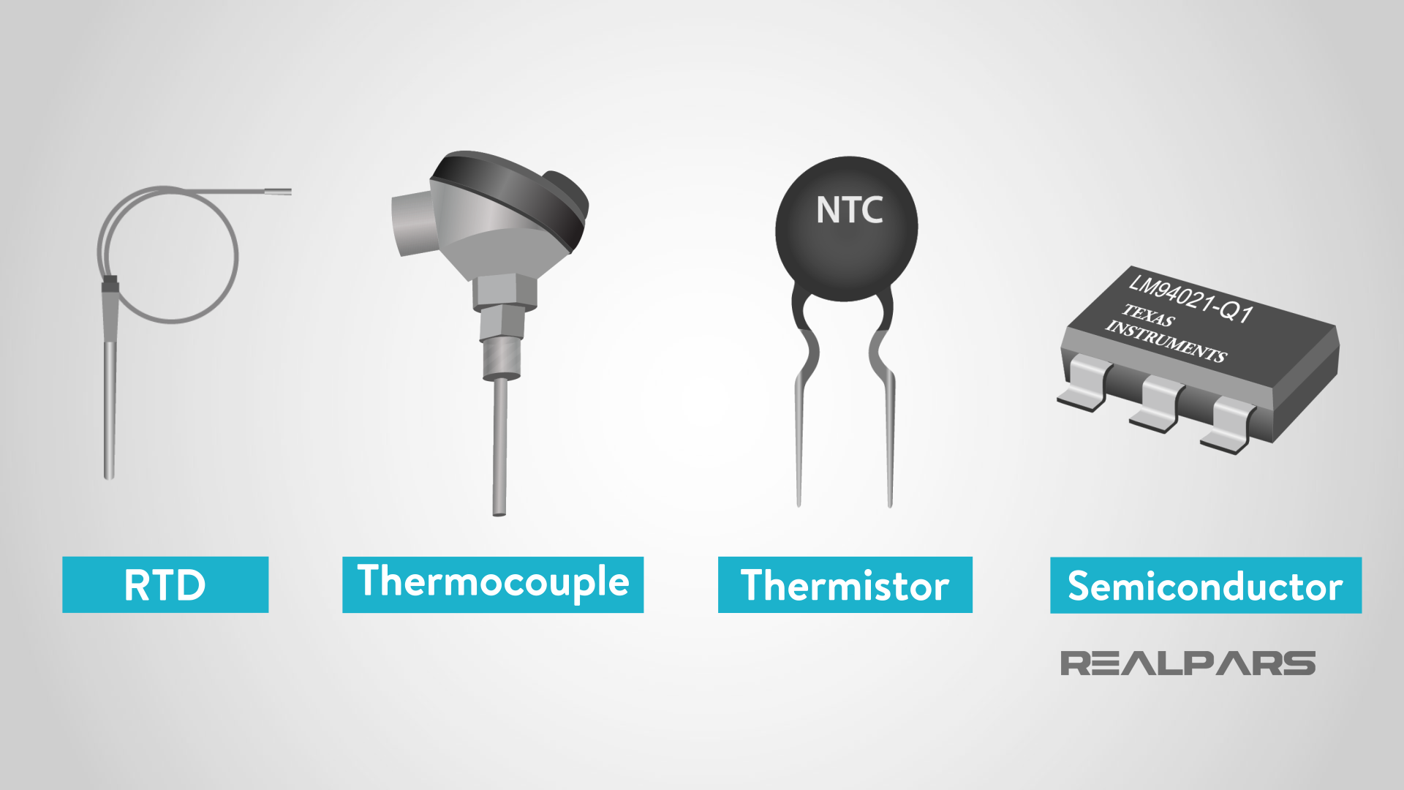
Контактни температурни сензори

Slide 10
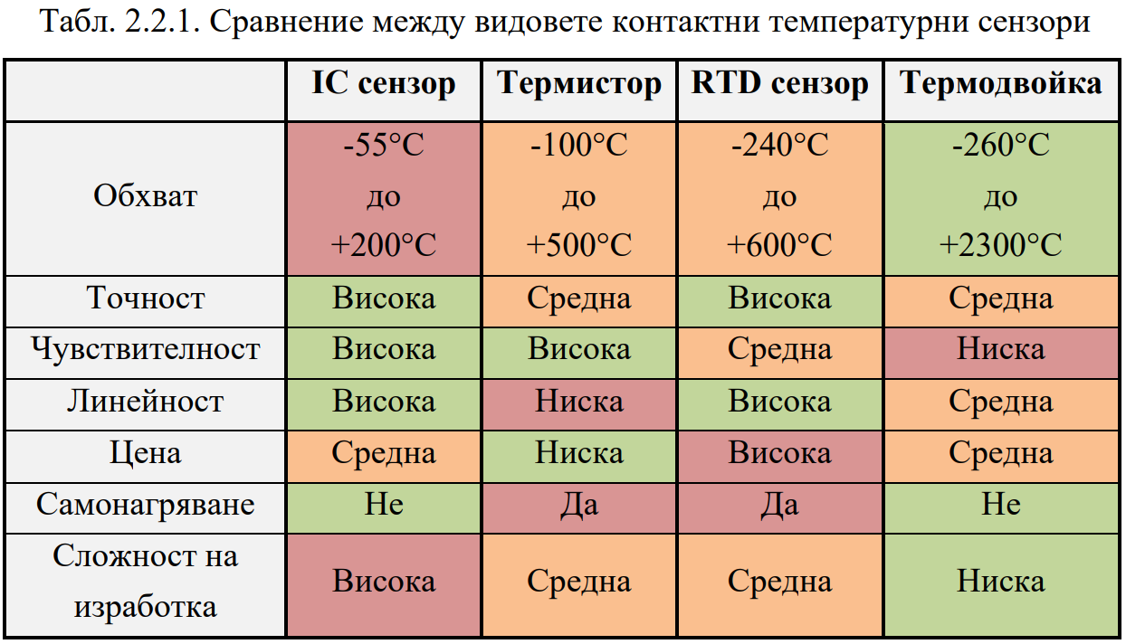
Контактни сензори - сравнение

Slide 11
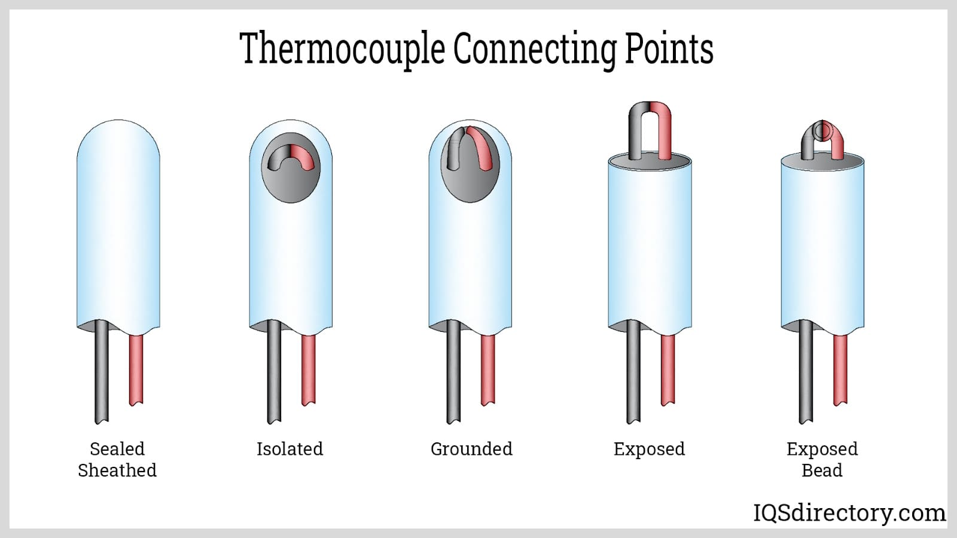
Термодвойки - възможни конфигурации

Slide 12
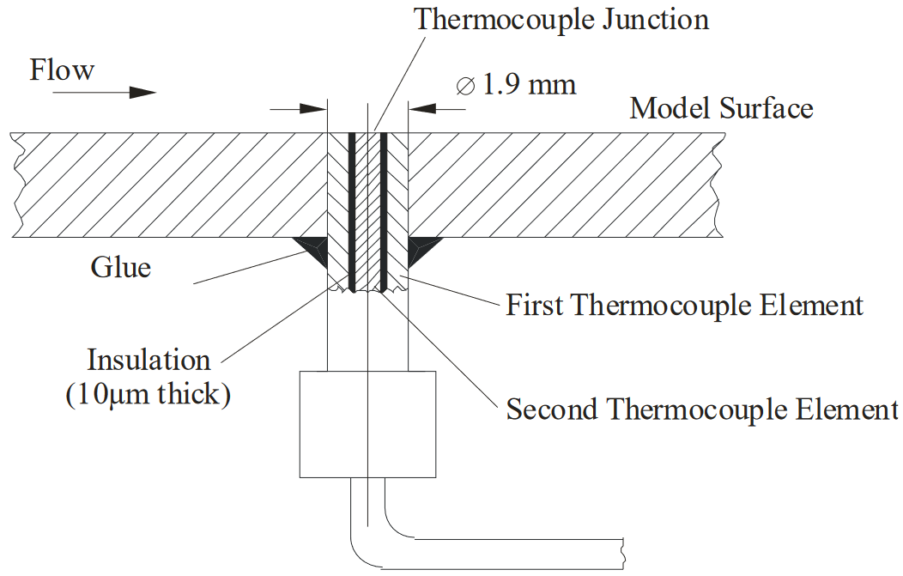
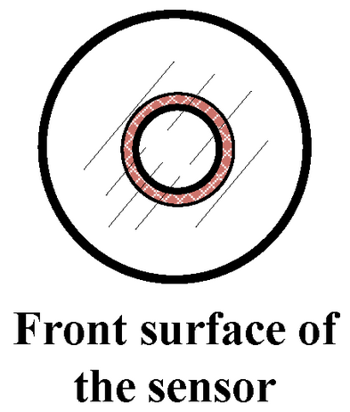
Коаксиални термодвойки

Slide 13
Проблеми със съществуващите решения
Бавно семплиране - обикновено до няколко Hz
Висока цена
Липса на филтрация на входовете
Частично решение - неизгодно

Slide 14
3. Проектиране

Slide 15
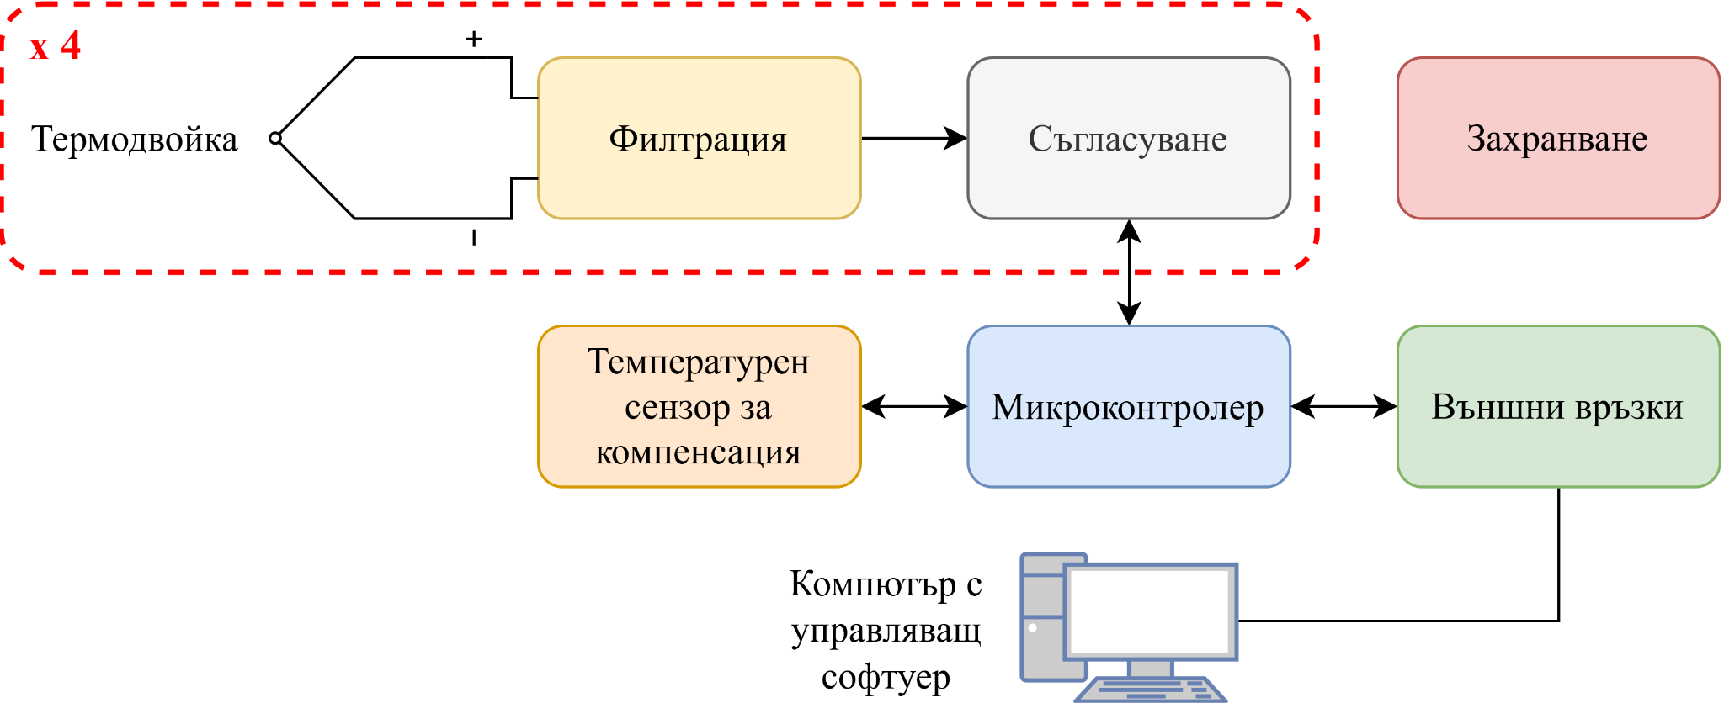
Блокова схема

Slide 16
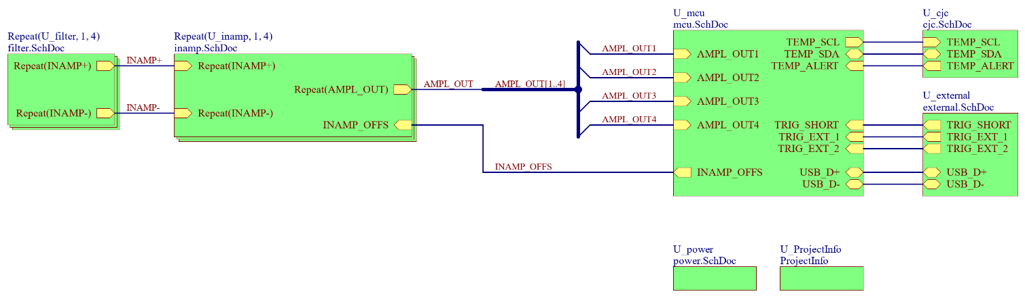
Принципна електрическа схема

Slide 17
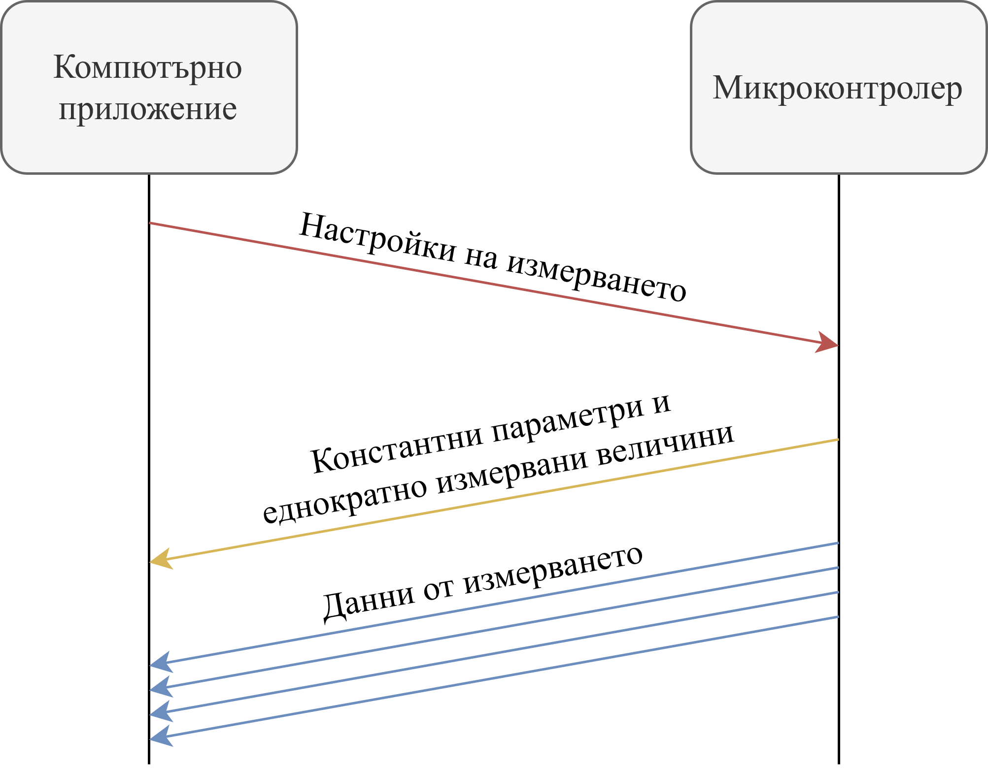
Комуникационен протокол

Slide 18
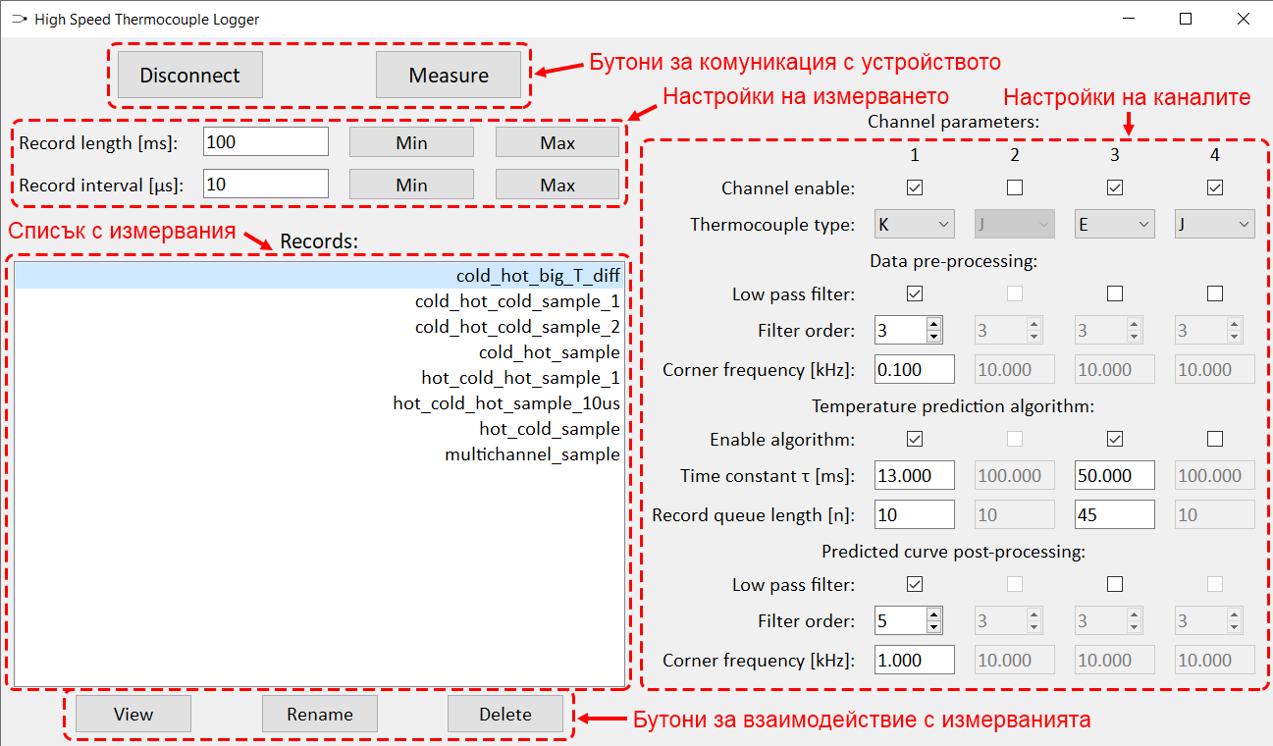
Компютърно приложение -
Главен прозорец

Slide 19
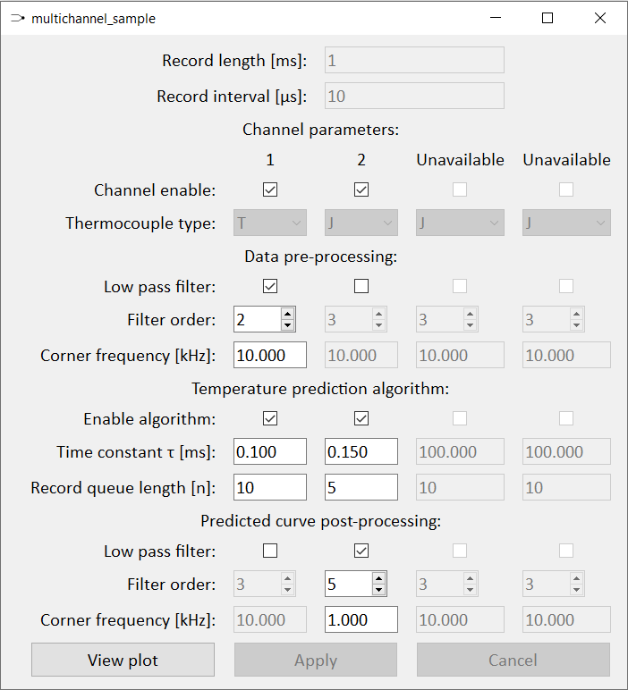
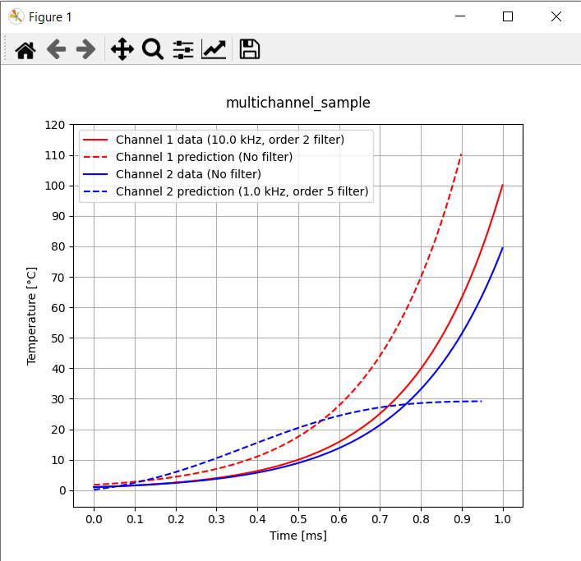
Компютърно приложение -
Прозорец за преглед на измерване

Slide 20
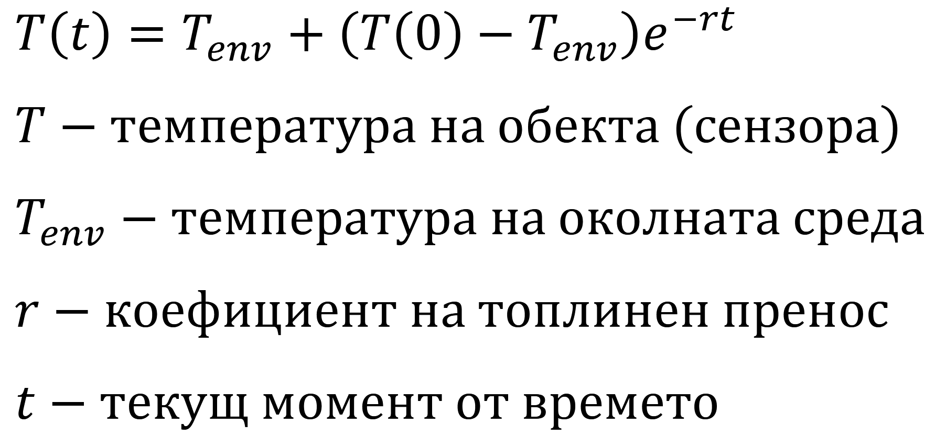
Компютърно приложение -
Предвиждане на температурата

Slide 21
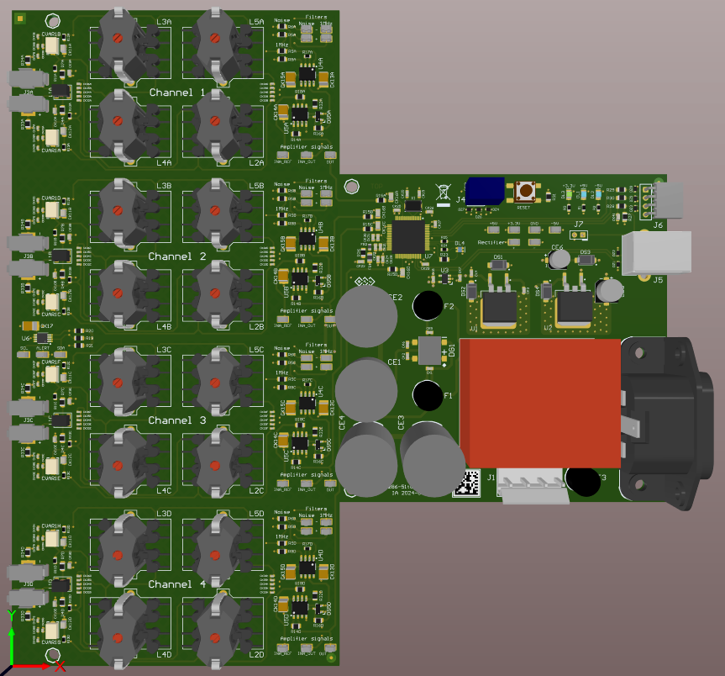
Печатна платка

Slide 22
4. Резултати

Slide 23
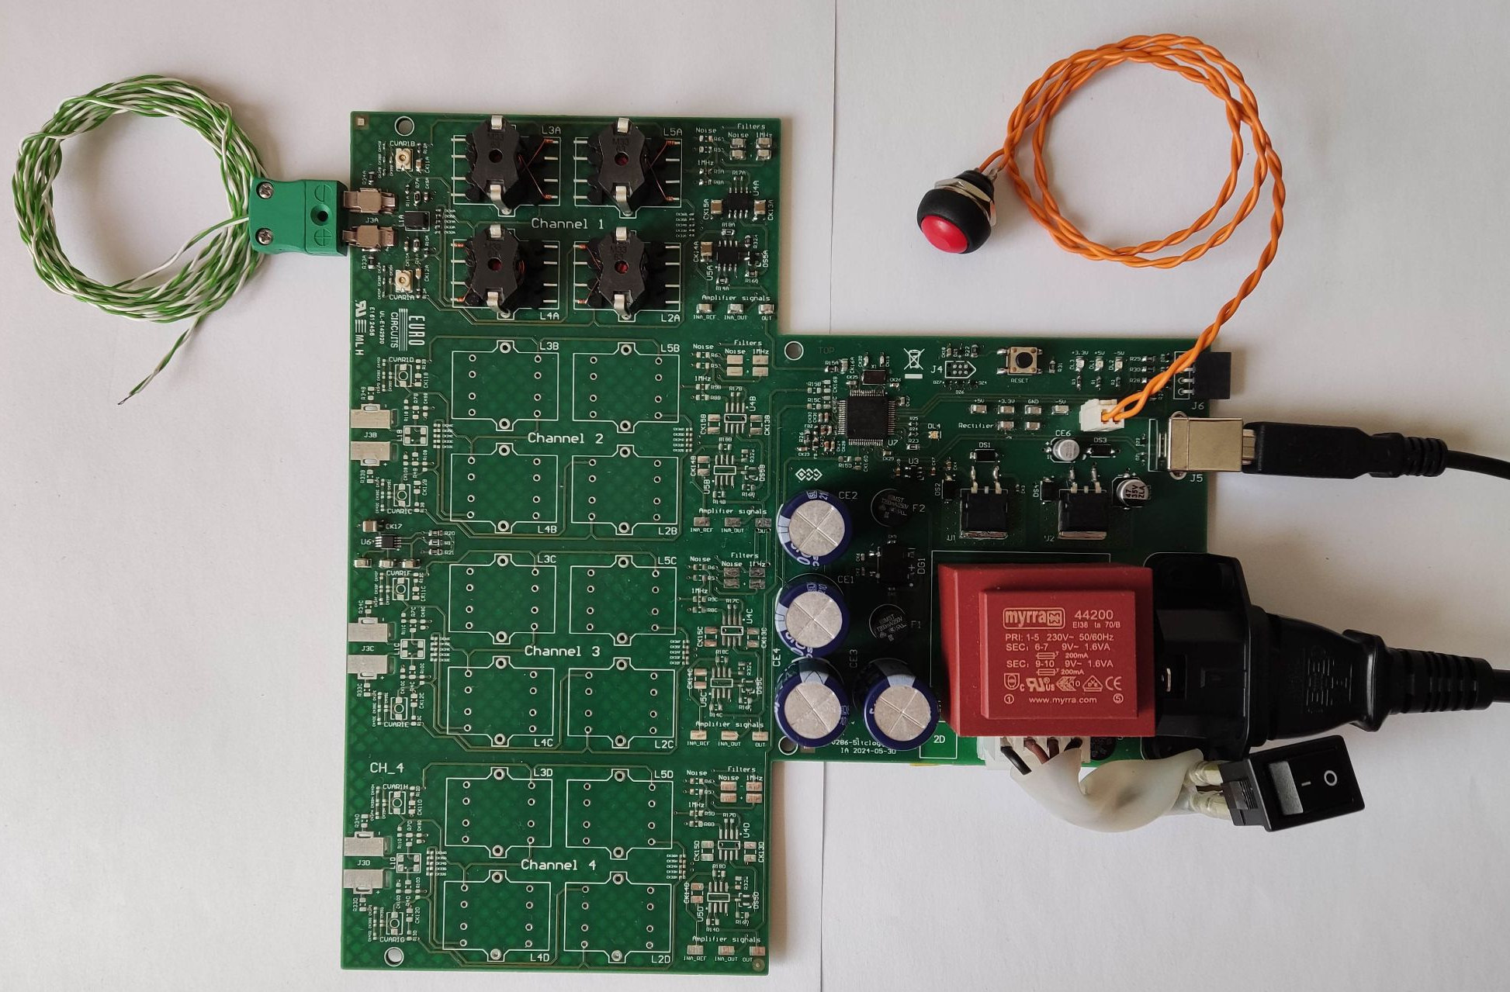
Наситена печатна платка

Slide 24
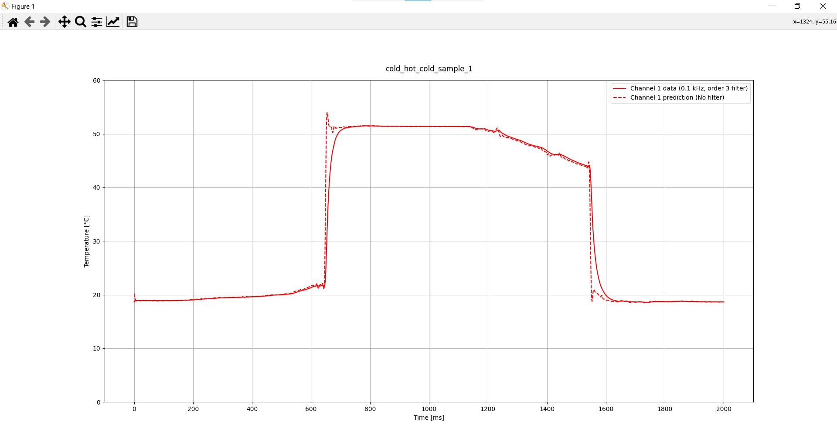
Експеримент студено-топло-студено

Slide 25
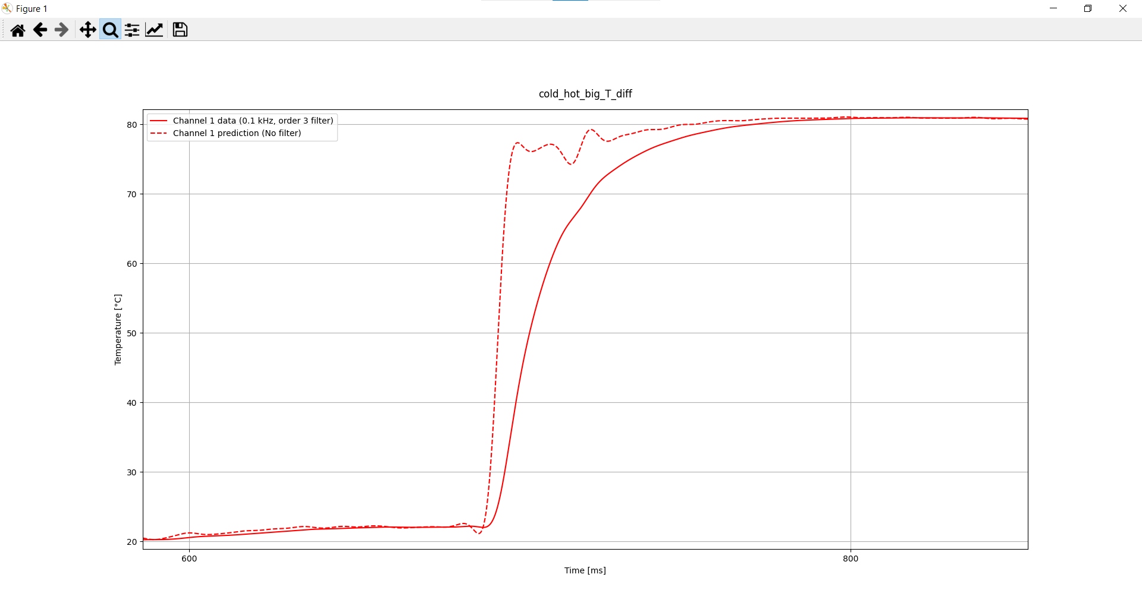
Експеримент студено-топло, фронт

Slide 26
Демонстрация

Slide 27
Въпроси?

Slide 28
Благодаря!

Slide 29
Използвани източници
[1] The Basic Science of Radiofrequency-Based Devices – Michael Kreindel and Stephen Mulholland
[2] Comparing Contact and Non-Contact Temperature Sensors – Process Parameters
[3] Comparing Contact and Non-Contact Temperature Sensors – AZo Sensors
[4] Thin Film Gauges and Coaxial Thermocouples for Measuring Transient Temperatures - Müller Instruments
[5] Newton's law of cooling - Wikipedia

